Slide 1
Seguridad Web
Unidad III

Slide 2
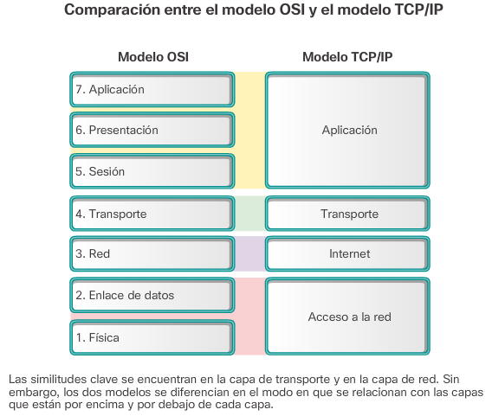
3.1 Modelo OSI de la ISO
ISO (International Organization for Standardization).
OSI (Open System Interconnection).
Modelo para analizar comunicaciones.
La idea es que cada capa brinda un servicio a la
capa superior.

Slide 3
SSL y TLS son vulnerables sobre todo
a ataques man-in-the-middle

Slide 4
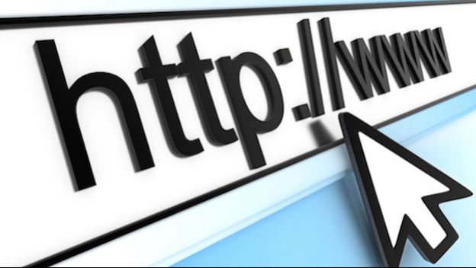
3.2 Capa Aplicación y Protocolo HTTP
HTTP (Hypertext Transfer Protocol).
Protocolo NO seguro de capa aplicación.
Protocolo de tipo petición-respuesta sin estado.

Slide 5
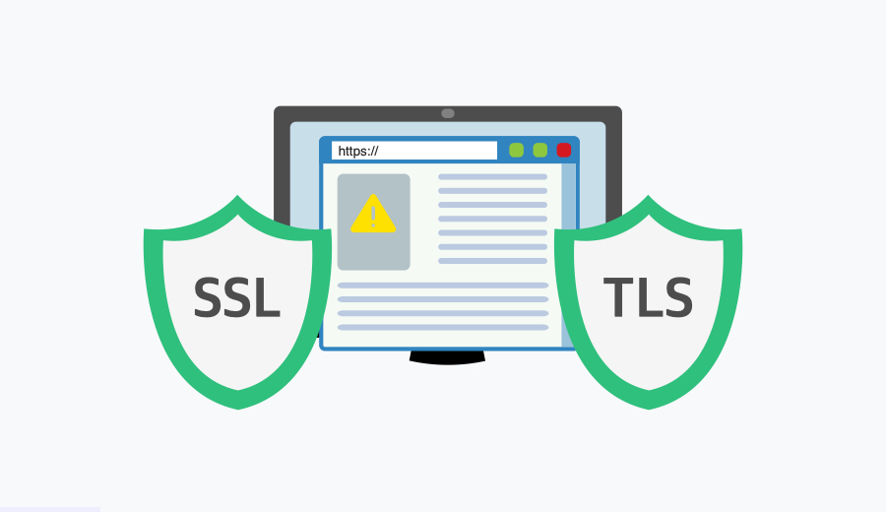
3.3 Capa Transporte y protocolos SSL y TLS
SSL (Secure Sockets Layer): Antiguo protocolo para brindar seguridad a HTTP.
TLS (Transport Layer Security): Protocolo mucho más robusto que SSL.
Proveen de seguridad al protocolo HTTP.

Slide 6
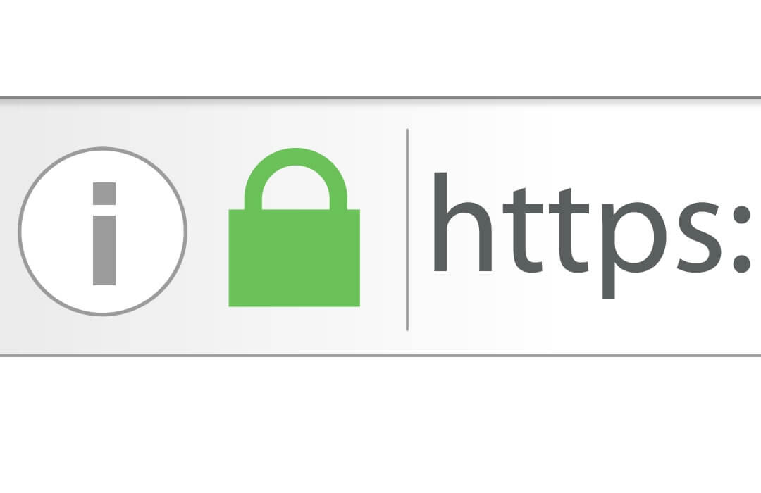
3.3 Capa Transporte y protocolos SSL y TLS
Cliente solicita página web a servidor.
Servidor responde con firma digital de un mensaje randómico. Si es la primera vez también con el certificado digital del servidor.
Cliente descifra firma digital y recalcula el hash sobre el mensaje recibido. Si el hash descifrado coincide con el recalculado el proceso es exitoso y se autentica el servidor.
Cliente y servidor crean una clave privada (Diffie-Hellman).
Se logra un canal cifrado simétrico con servidor autenticado.
En la transmisión de datos subsequentes se debe entonces enviar el código hash (precautelar integridad).

Slide 7

3.4 Formatos de datos
JSON (JavaScript Object Notation): Comprende otra manera de expresar un mensaje.

Slide 8
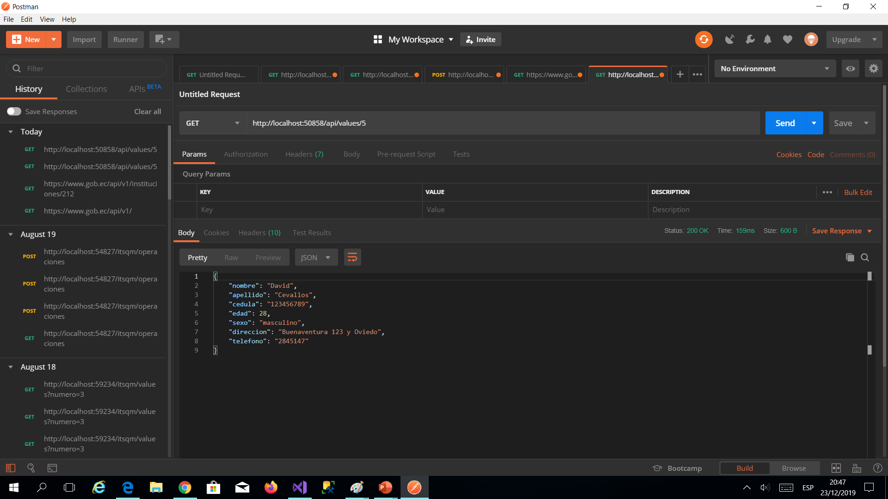
3.4 Formatos de datos

Slide 9
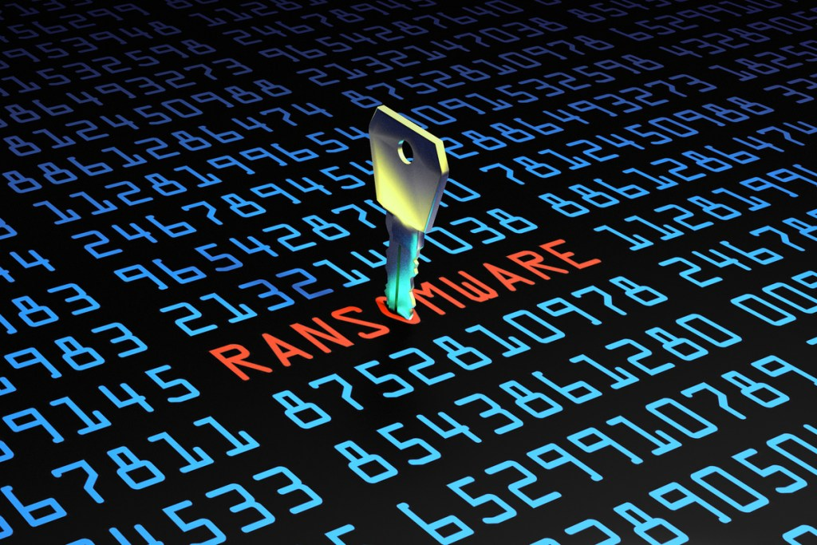

3.5 Mecanismos de evasión
Cifrado: Cifrar malware para evitar mecanismos de detección (antivirus, firewalls, otros).
Segmentación: Hacer el mensaje más pequeño y reconstruirlo en el destino.
Temporización (Timing): Añadir tiempos de espera para evitar detecciones.

